Slide 1
Erasmus Pályázat Németország
2023. 04. 01. – 05. 30.
Füssen – Nesselwang

Slide 2
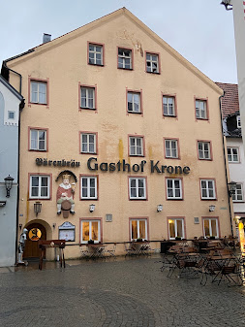
Nagy Bertalannak hívnak. Vácon a Bernáth Kálmán Református Gimnázium, Kereskedelmi és Vendéglátóipari Technikum és Szakképző Iskola 10.B osztályába járok, szakács tanuló vagyok.
Lehetőségem adódott, hogy az Erasmus pályázat keretében két hónapot Németországban tölthessek szakmai gyakorlaton.

Slide 3
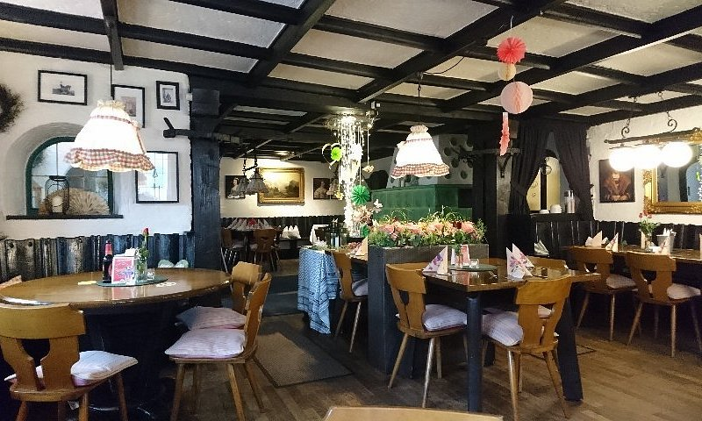
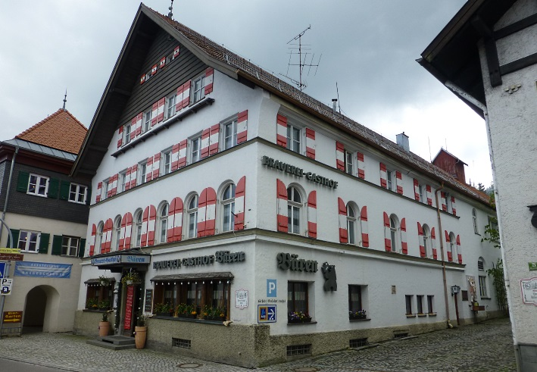
2023. március 31-én utaztunk ki Füssenbe. Az utazás bár hosszú volt, de kellemes légkörben telt el.
Kiérkezésünk után ért bennünket az első meglepetés: Kiderült, hogy 1 szakácsnak és 1 pincérnek át kell mennie egy másik étterembe Nesselwangba.
Sorshúzással döntöttük el, ki kerül – egyedül – az új helyre. A választás rám esett, így én nem Füssenben, hanem Nesselwang-ban kezdtem el dolgozni április 1-én.

Slide 4
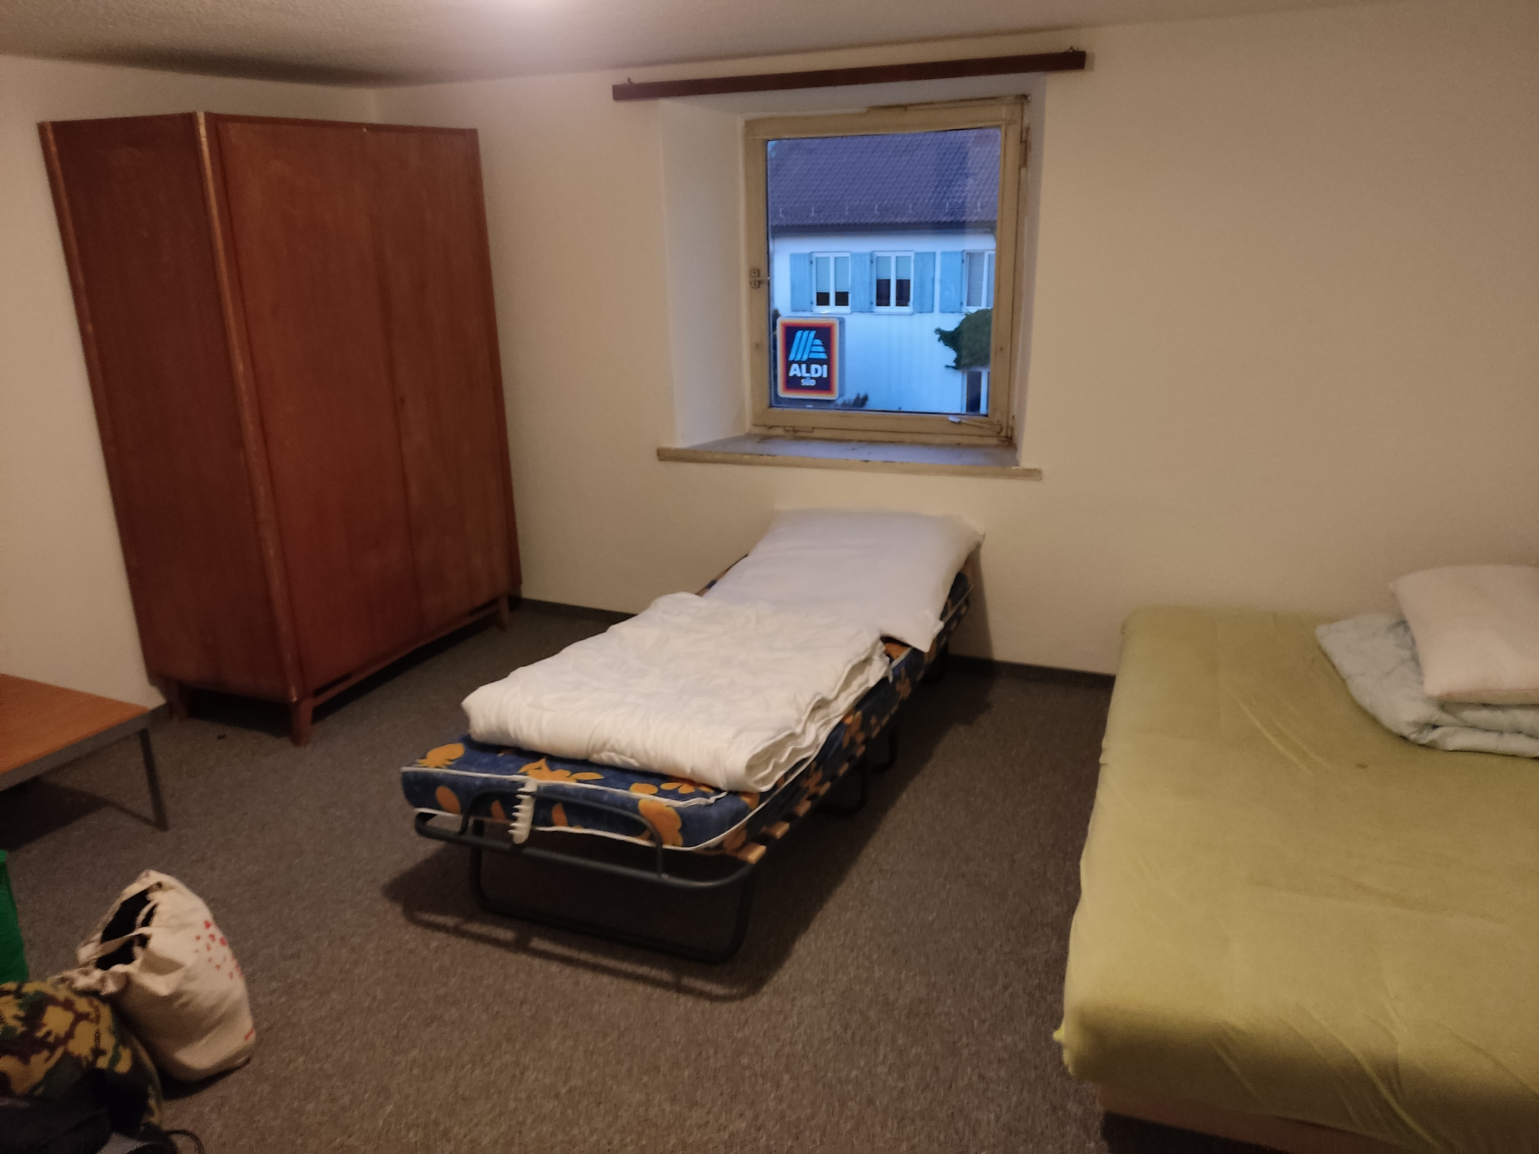
A munkarend szerint napi 8 órát dolgoztam. Hetente 2 szabadnapom volt, általában kedden és szerdán.
Az első héten minden nap ingáztam Füssen és Nesselwang között, mert átmenetileg nem tudtak helyben szállást biztosítani nekem. Szerencsére ezt nem önerőből kellett megoldanom, a tulajdonos autóval hozott és vitt minden nap.
Később az étterem emeletén kaptam szállást. A szobánkhoz nem volt saját mellékhelység. A személyzet közös zuhanyzón és toaletten osztozott. A saját szobánkat és a mellékhelyiséget nekünk kellett rendben és tisztán tartani.

Slide 5
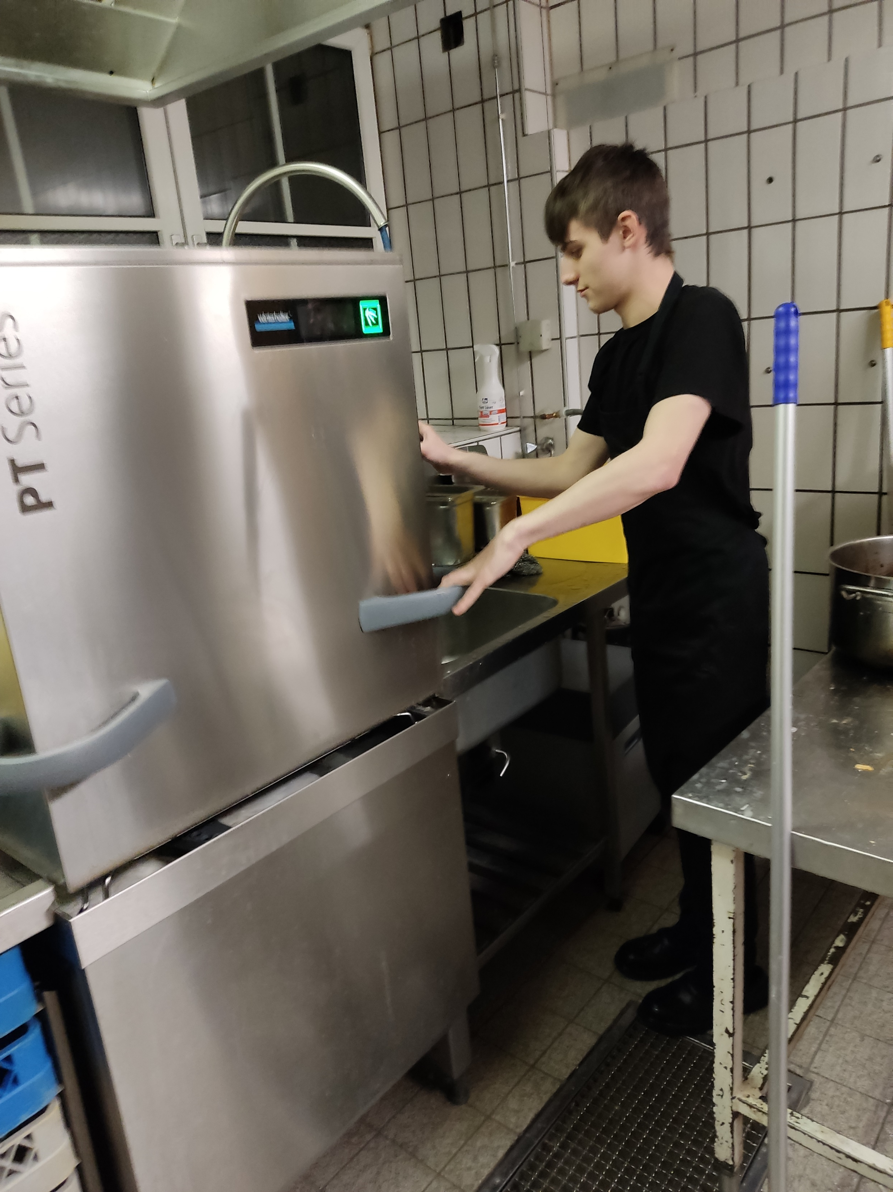
Az első két hétben nagyon nehezen tudtam alkalmazkodni az ottani napi ritmushoz. Az itthon megszokottal szemben 13 órától 21 óráig dolgoztam. Sokszor nagyon soká tudtam lefeküdni, és ameddig nem állt át a szervezetem a későbbi kelésre, reggel korán felébredtem. Ezért egyre fáradtabban ébredtem. Később sikerült későbbi időpontban ébredni.
Az ott töltött időszakban elsősorban kisegítői feladatokat láttam el. Mosogattam, salátákat készítettem, az ételelőkészítésben vettem részt.

Slide 6
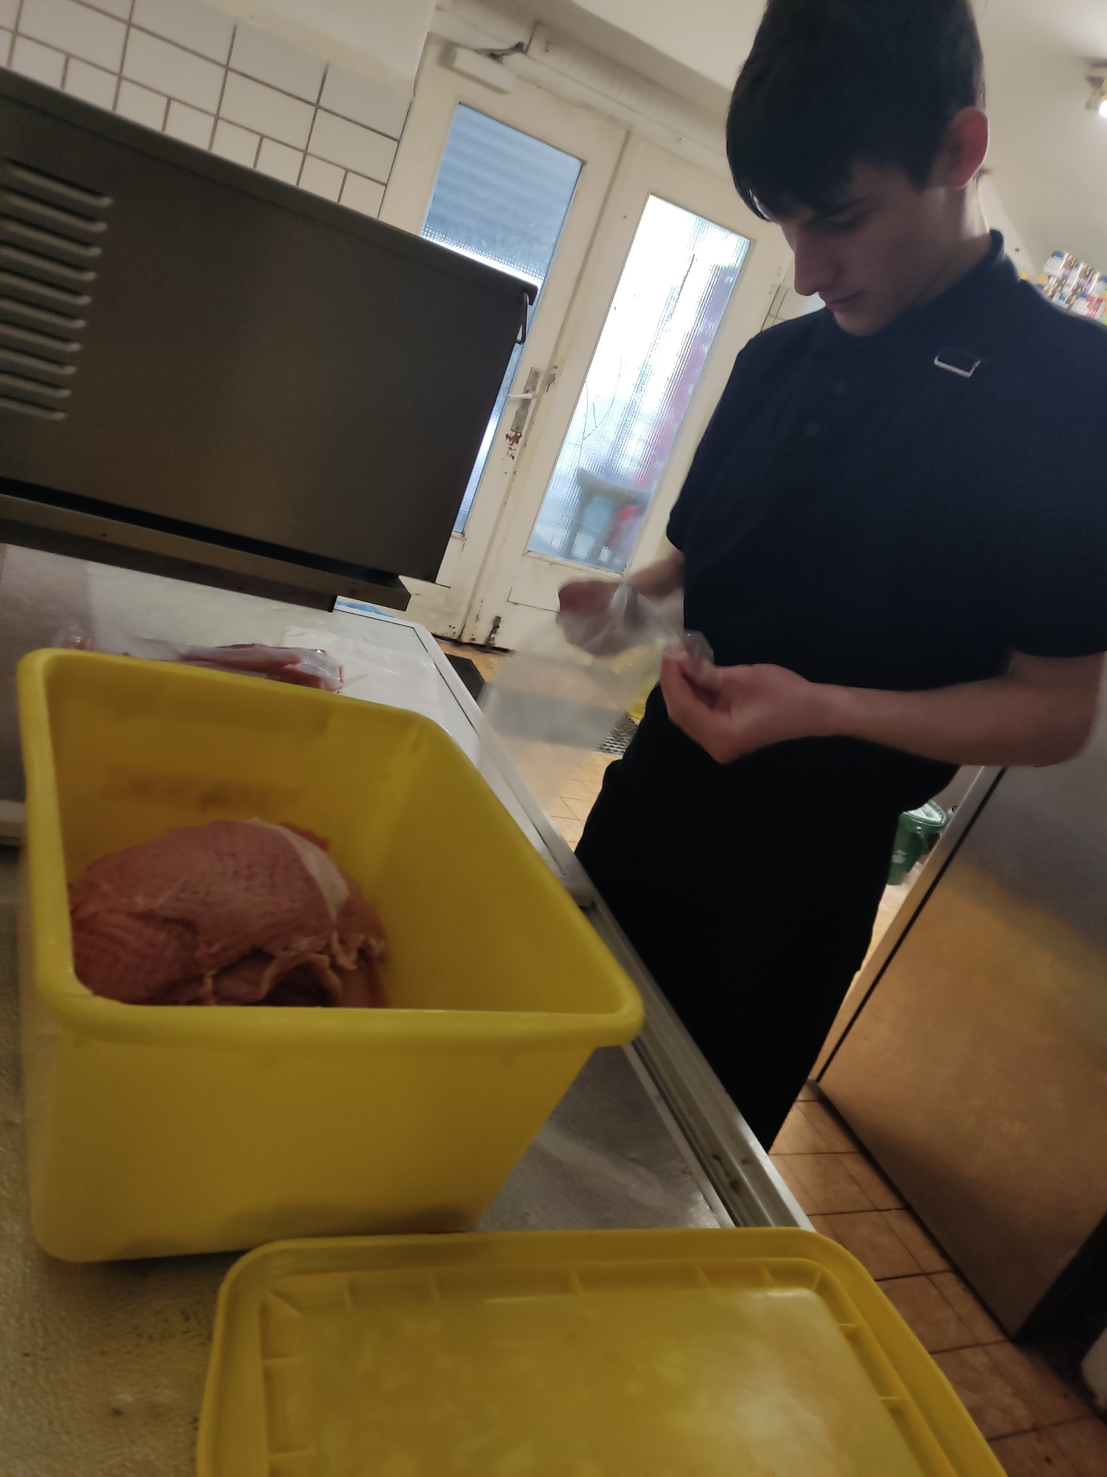
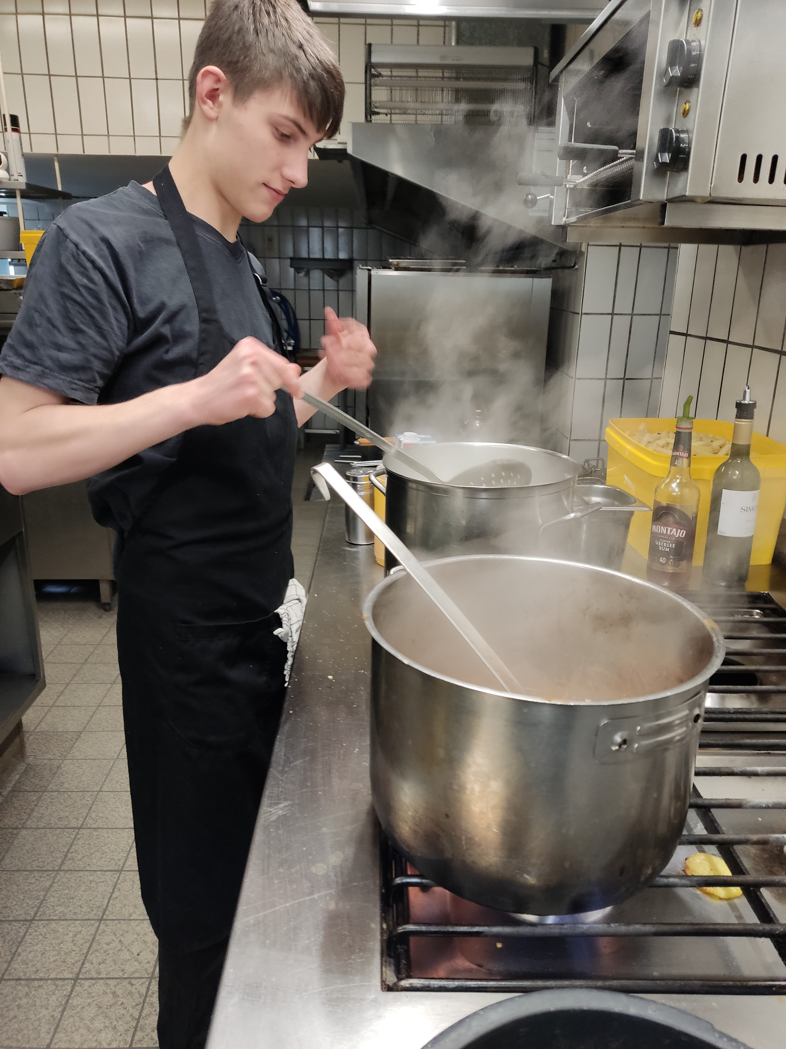

Slide 7
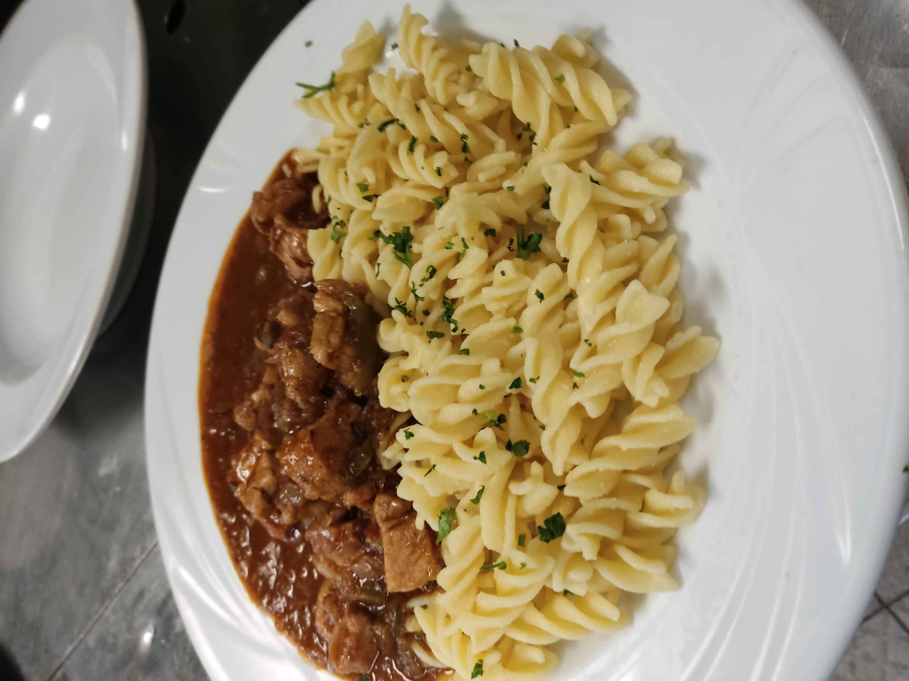
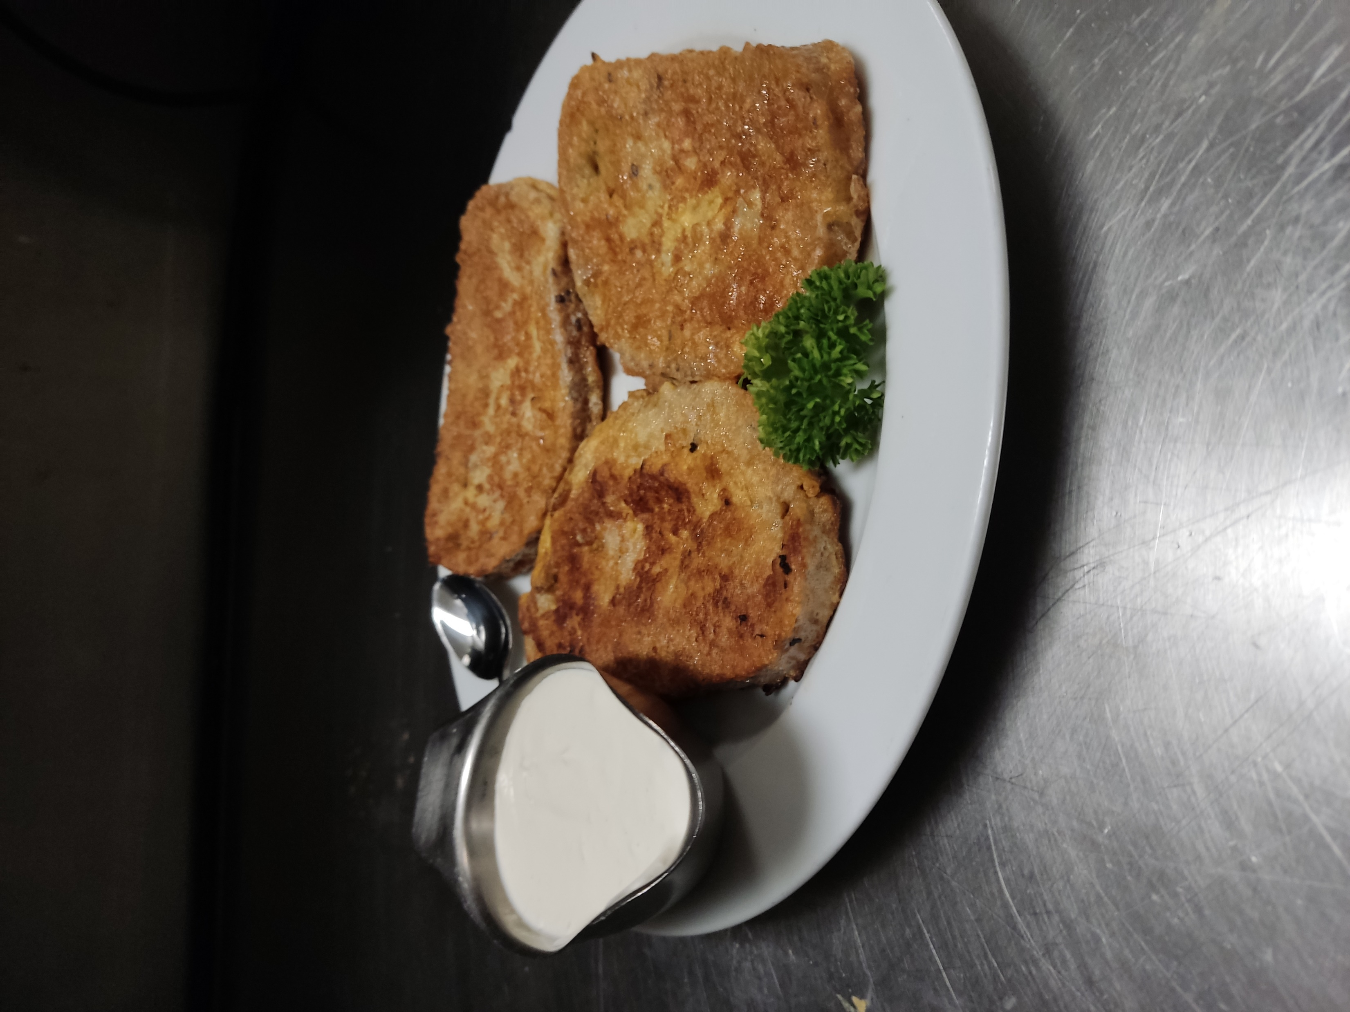
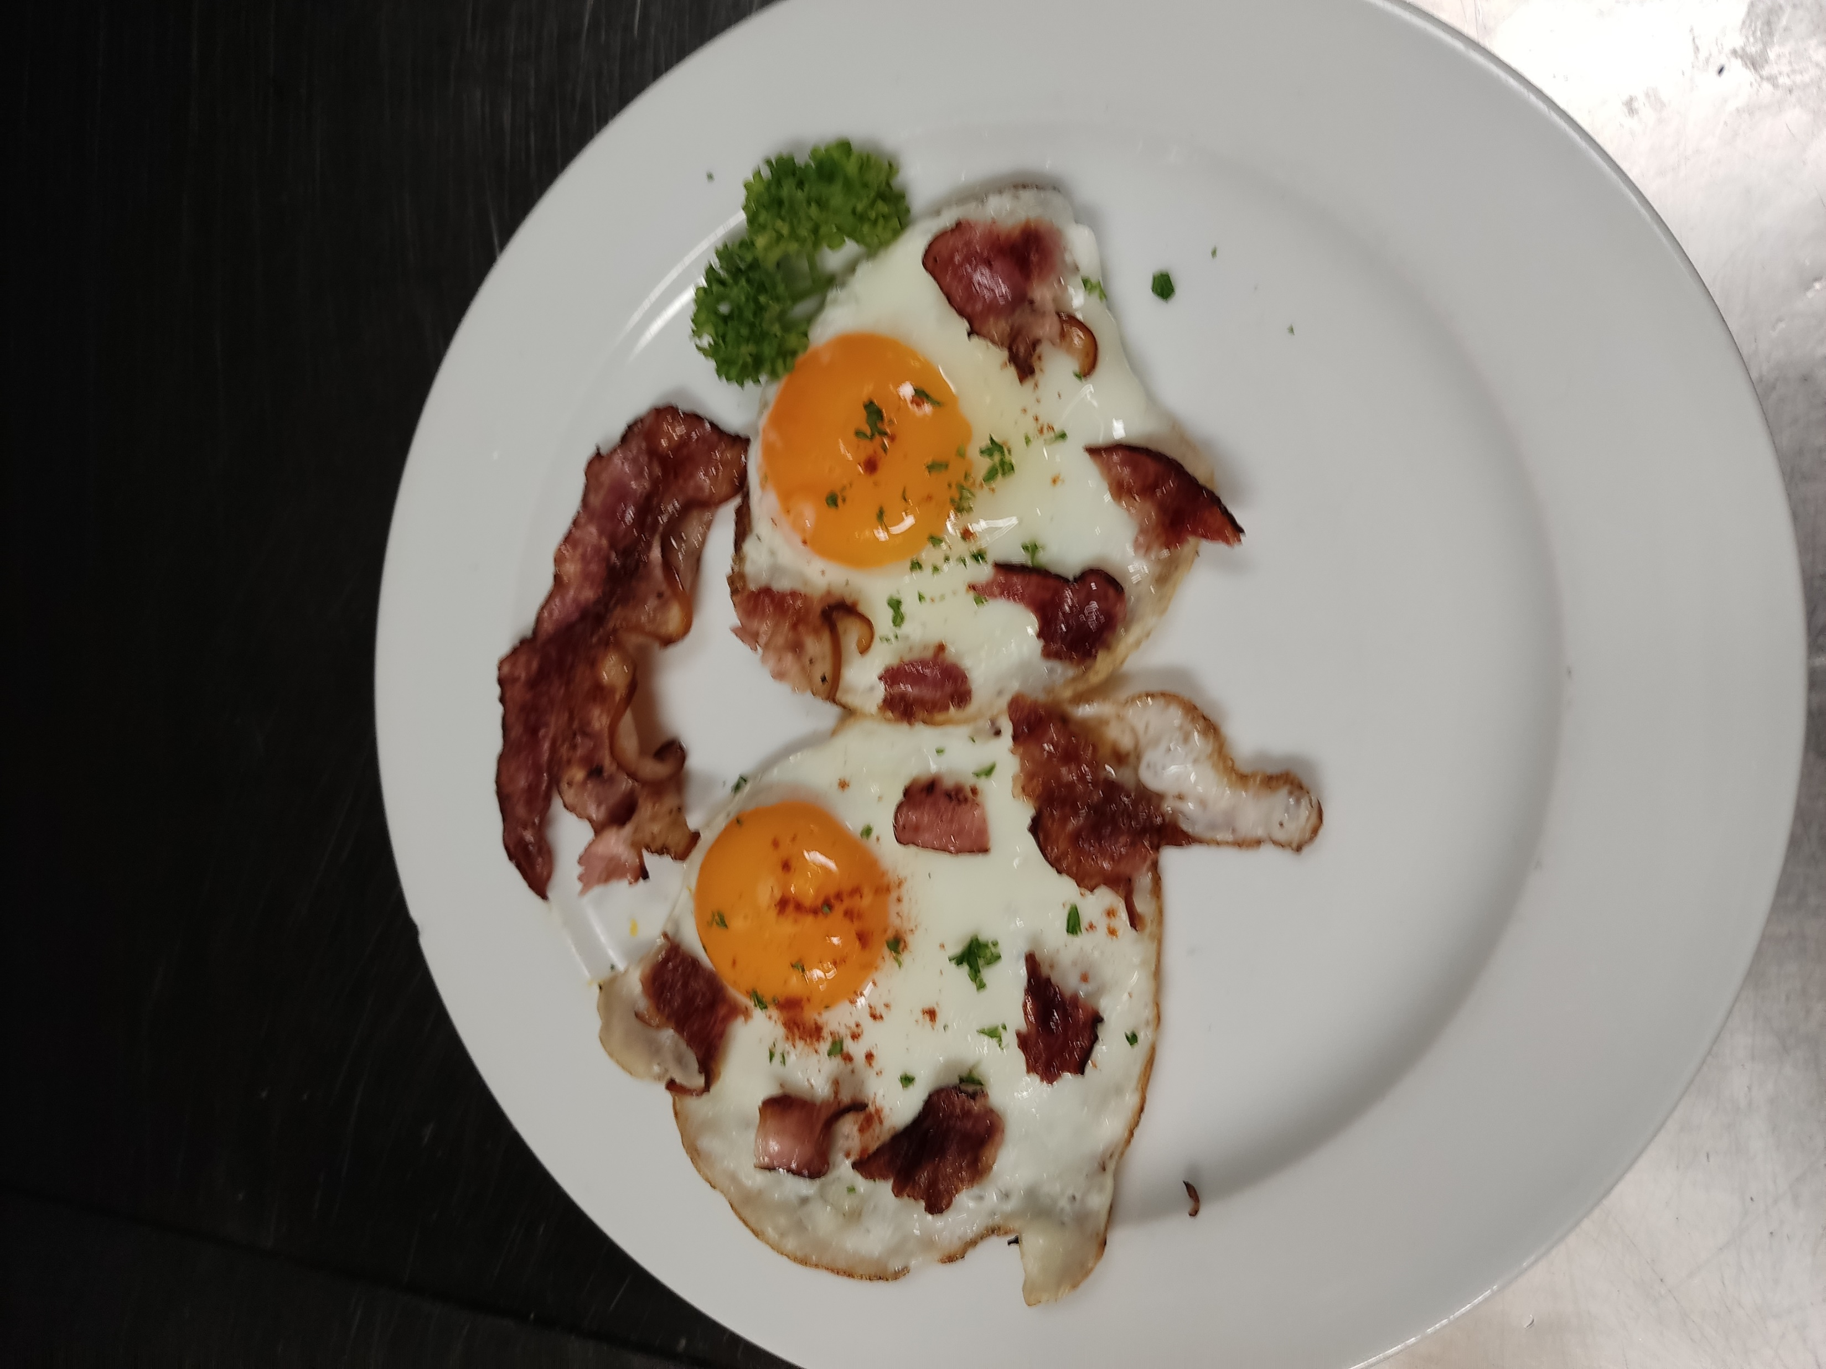
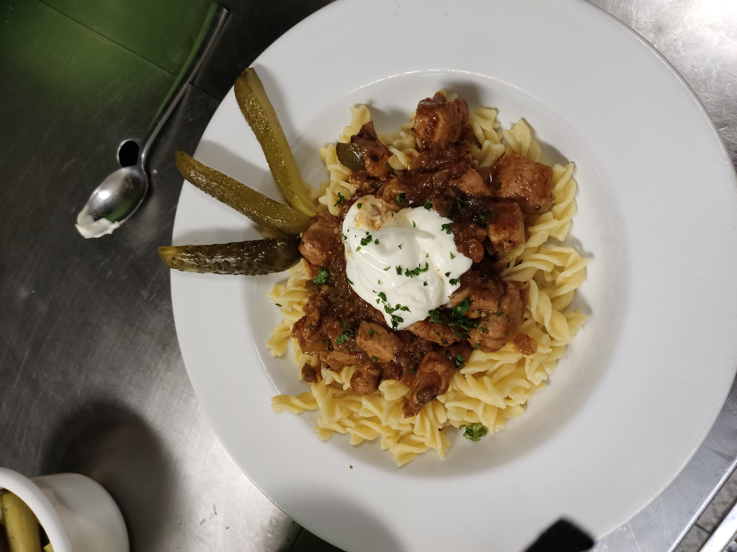
Későbbiekben az ételkészítésben is segédkeztem. Valamint esténként rendszeresen én készítettem a személyzet vacsoráját is.

Slide 8
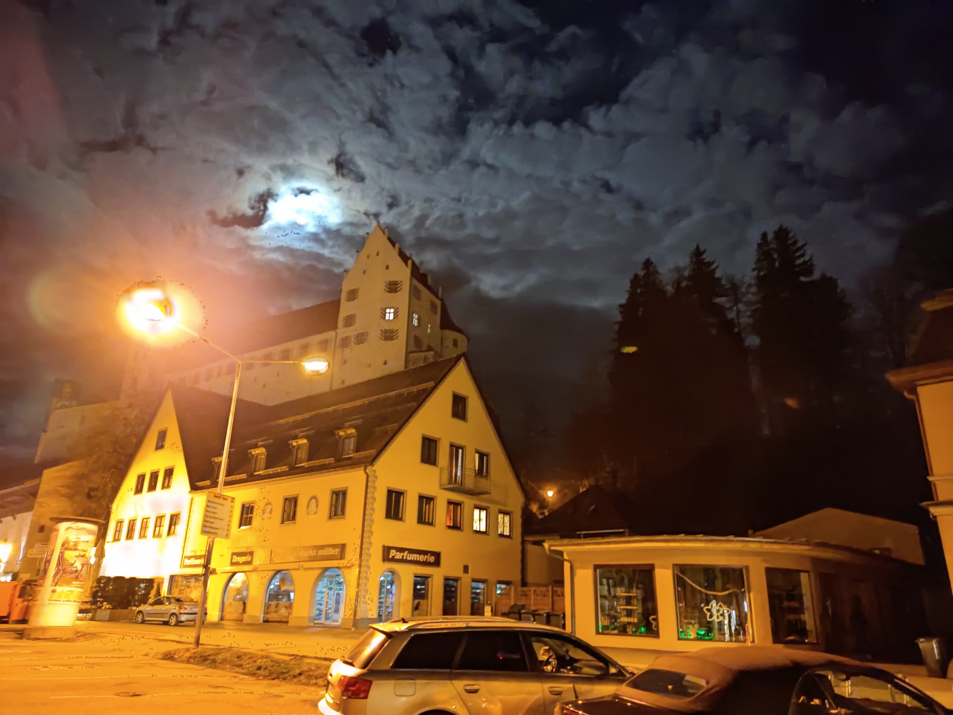
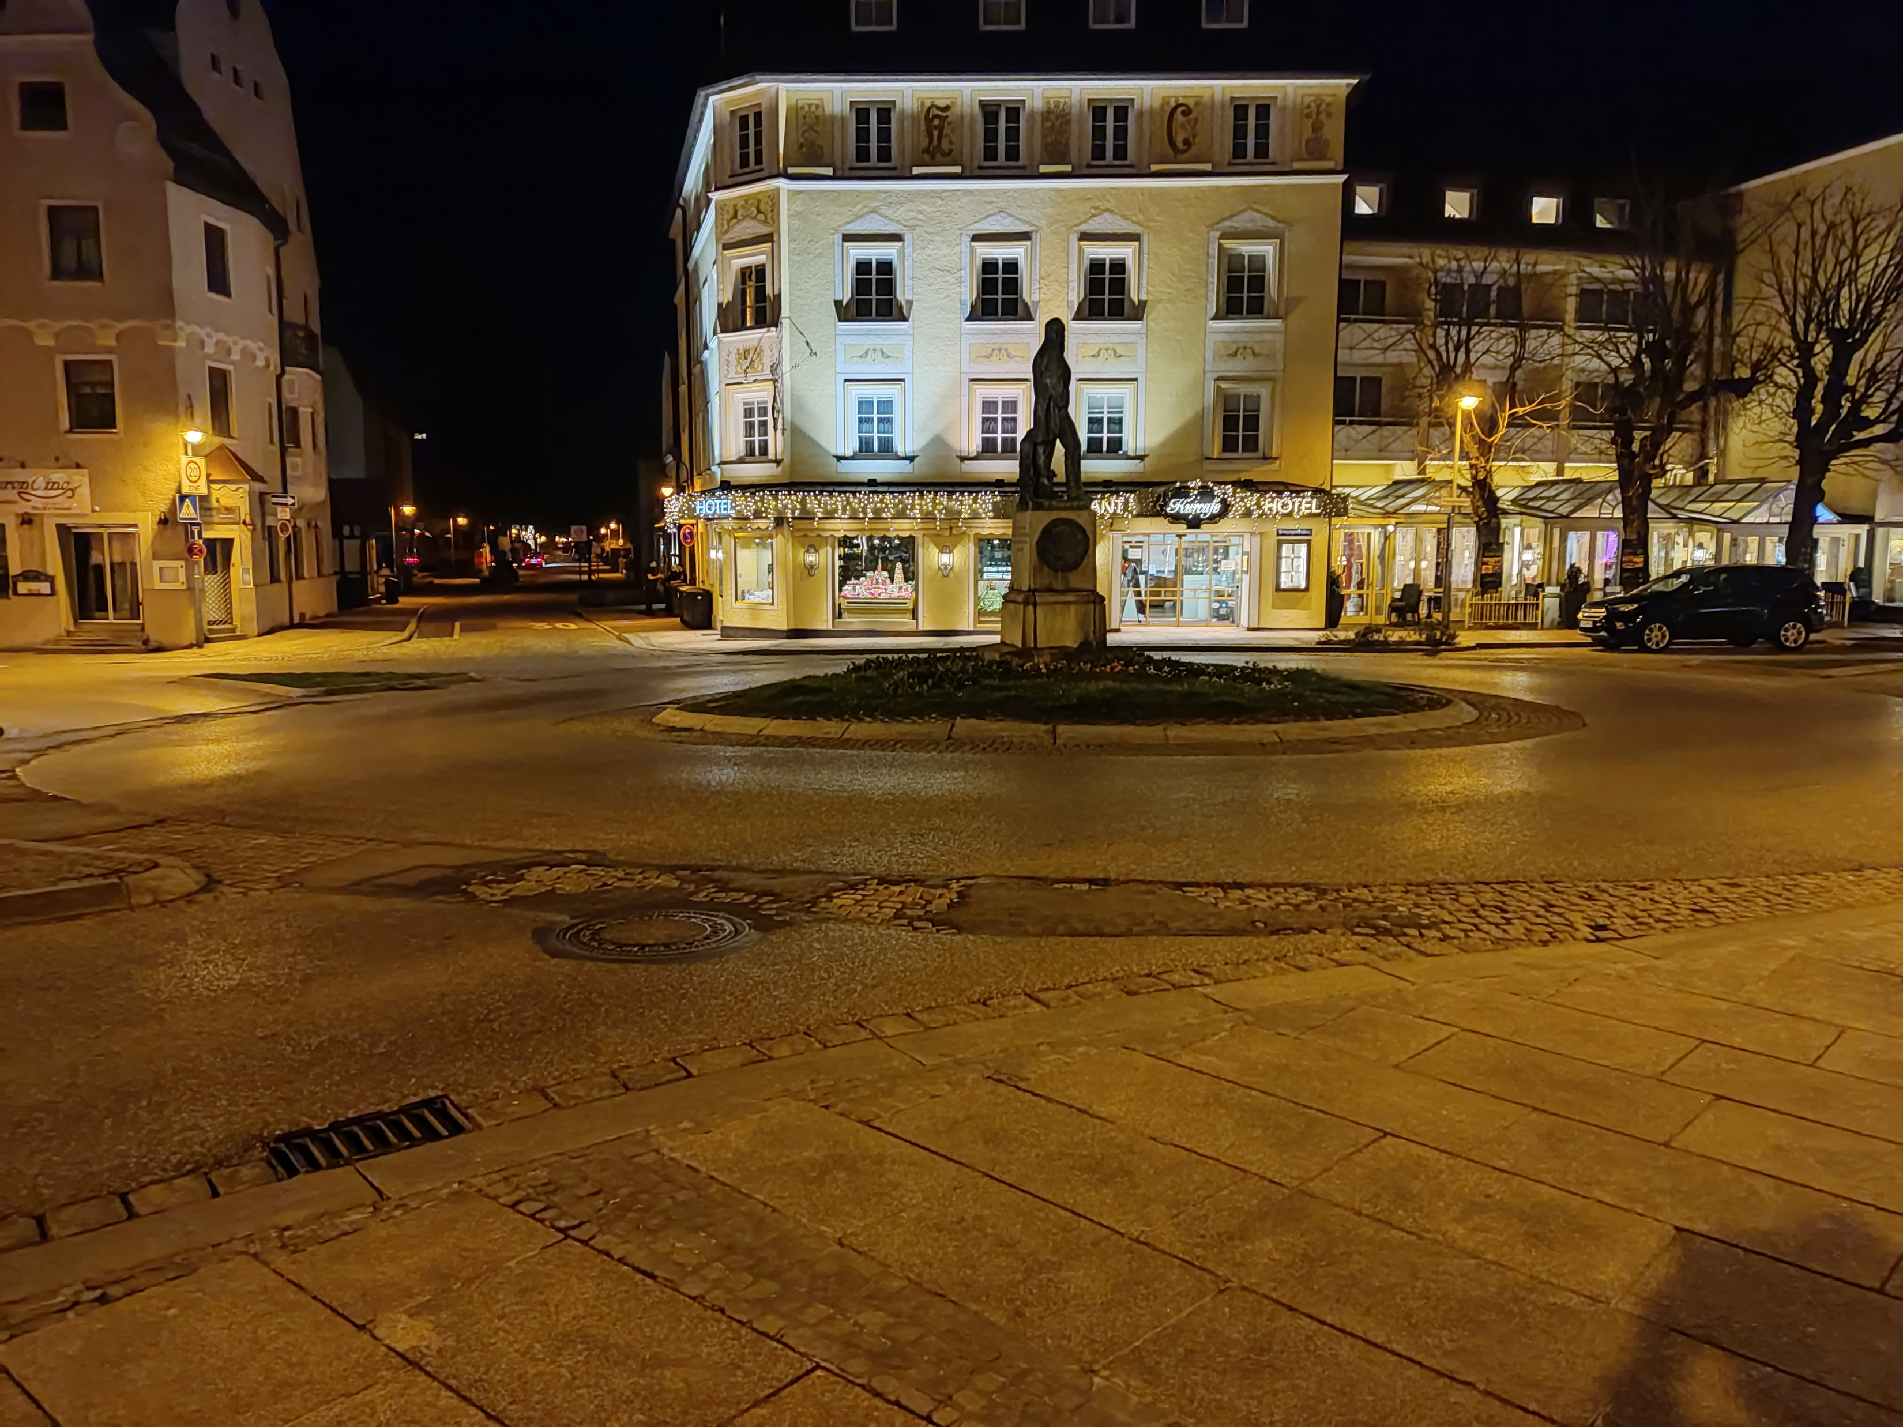
Sajnos az időjárás nem volt kegyes hozzánk. Többször havazott, ameddig kint voltam, és szinte minden szabadnapomon esett az eső. Így kirándulni nem volt lehetőségem.
Füssenben, majd Nessenwan-ban többször jártam kint a városban sétálni, bevásárolni.
Valójában nem sok szabadidőm volt. A szabadnapjaimon igyekeztem kipihenni magam, kitakarítani a rám bízott helyiségeket, valamint az online kapott iskolai anyagot feldolgozni, megtanulni.

Slide 9
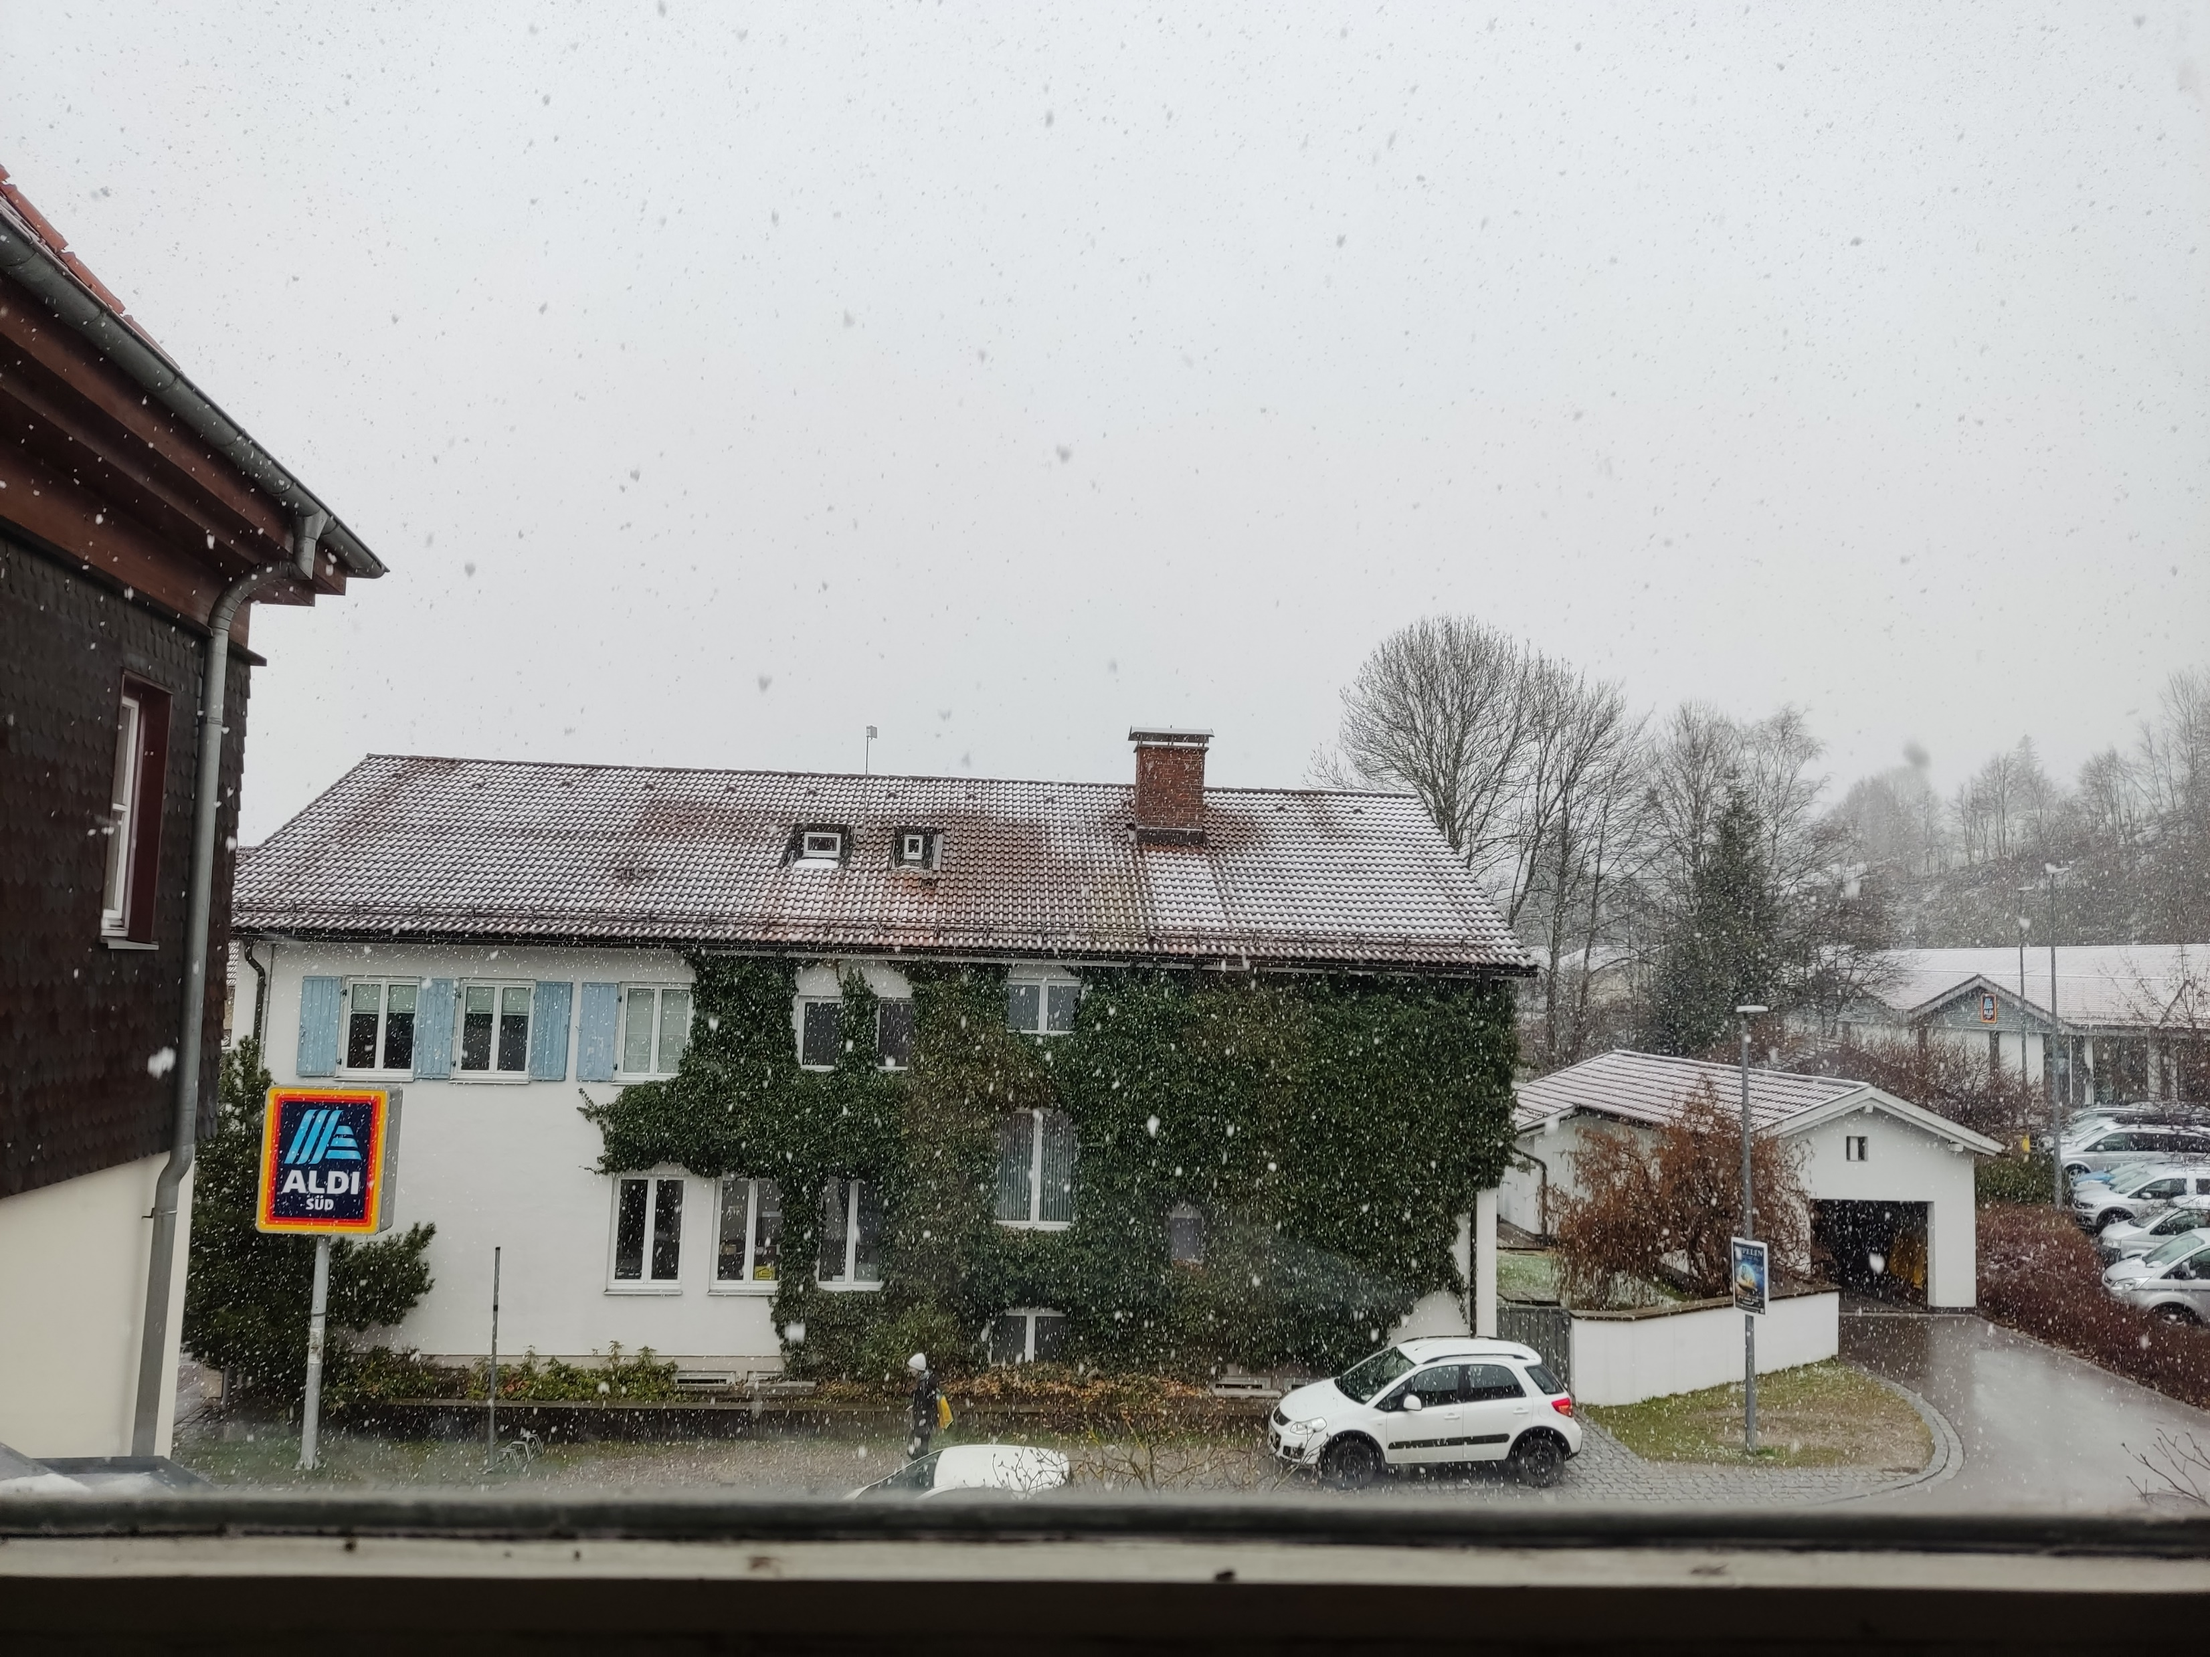
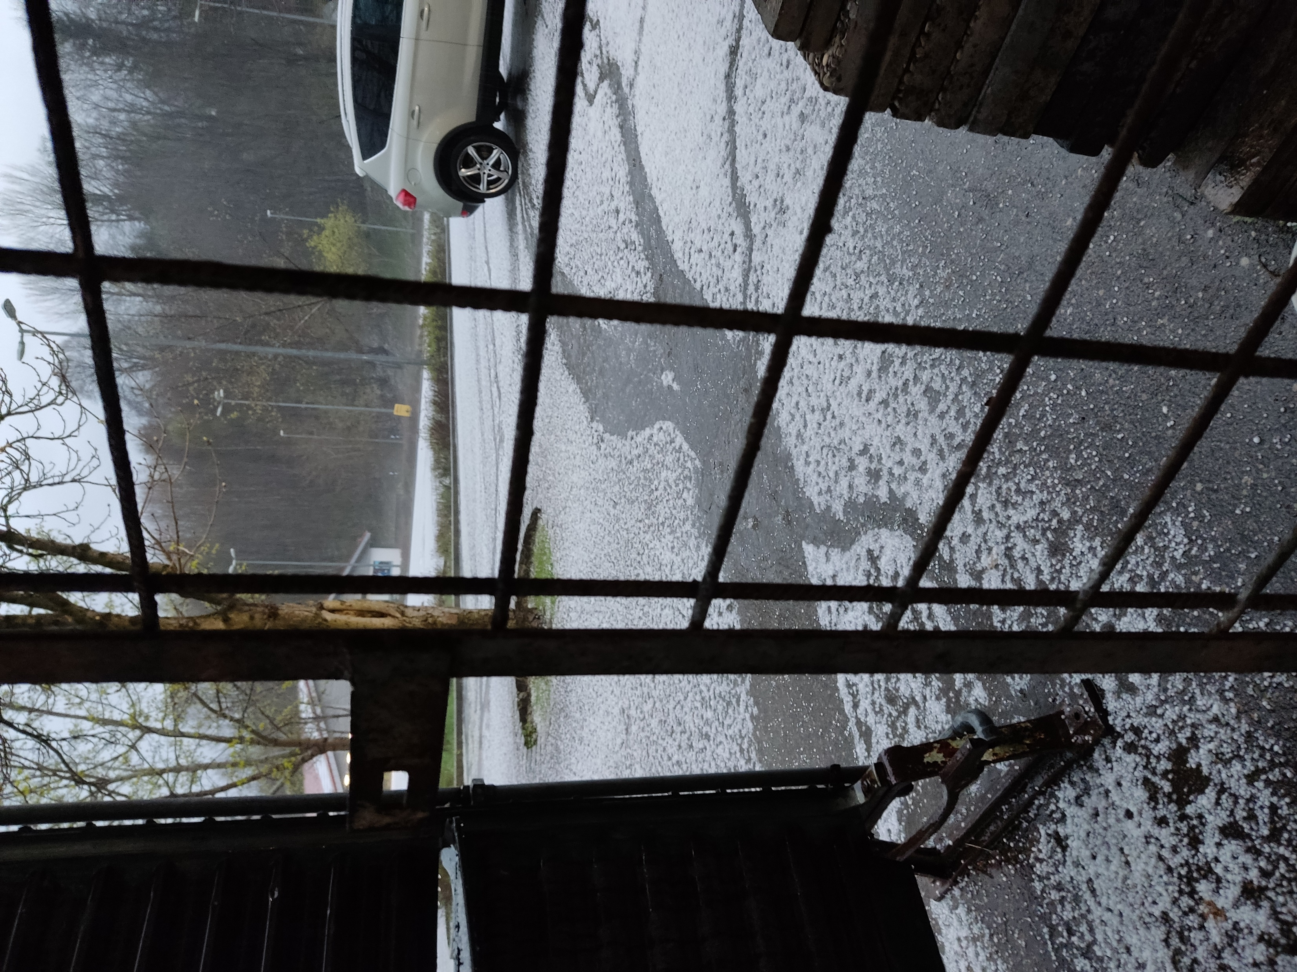

Slide 10
Hosszú és fárasztó, ugyanakkor tartalmas időt töltöttem kint Németországban.
Nem csak szakmai szempontból volt hasznos. Megtanultam önállóbban gondoskodni magamról, jobban beosztani az időmet.
Vásárlásaim során elsősorban angolul társalogtam az eladókkal. Nagyon segítőkészek és kedvesek voltak, sok pozitív tapasztalatom volt.
Az étterem vendégeivel nem találkoztam, velük kapcsolatban nem volt tapasztalatom.

